Slide 1
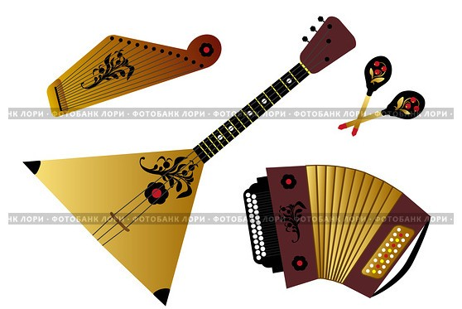
Наглядно-иллюстративный материал проект по музыкальному воспитанию тема: «Русские народные музыкальные инструменты» Руководитель: Глушко елена анатольевна муниципальное бюджетное дошкольное образовательное учреждение детский общеразвивающего вида № 6 год издания 2012

Slide 2
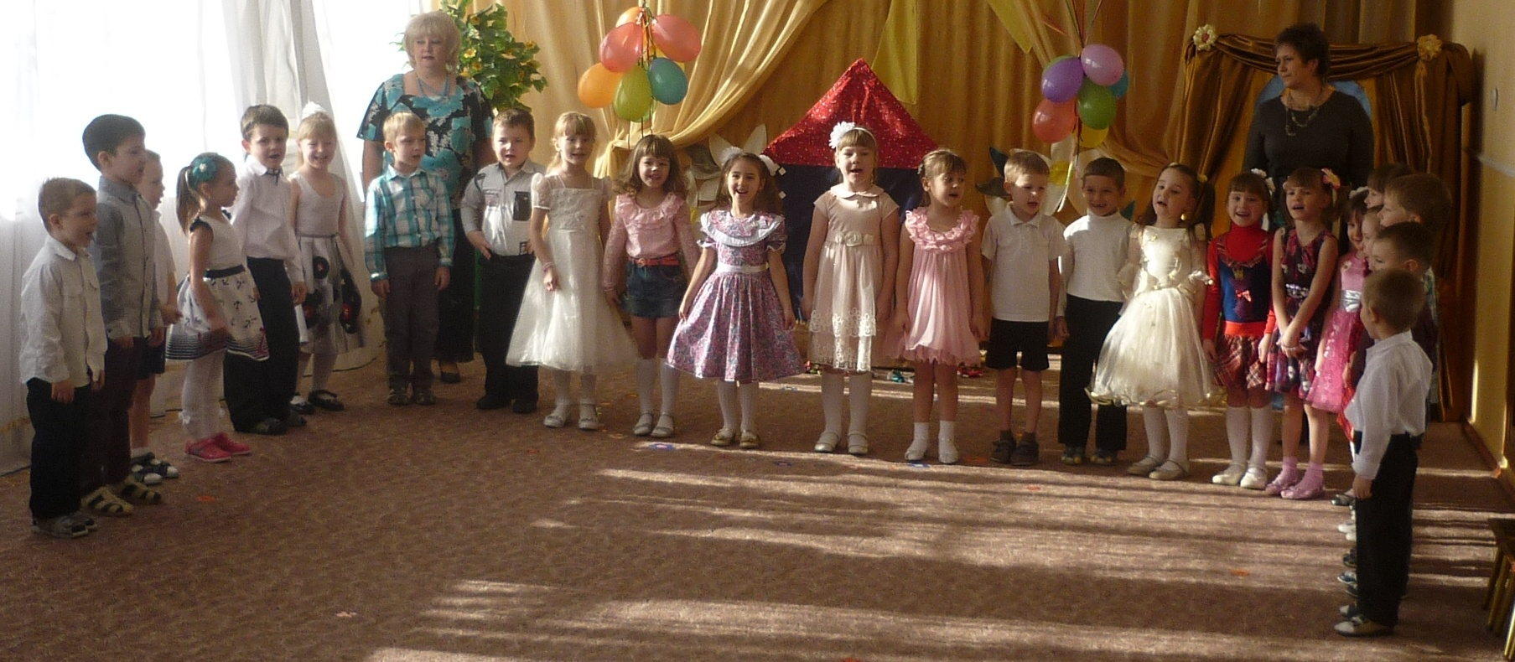
Старшая группа «Радуга»-
участница проекта

Slide 3
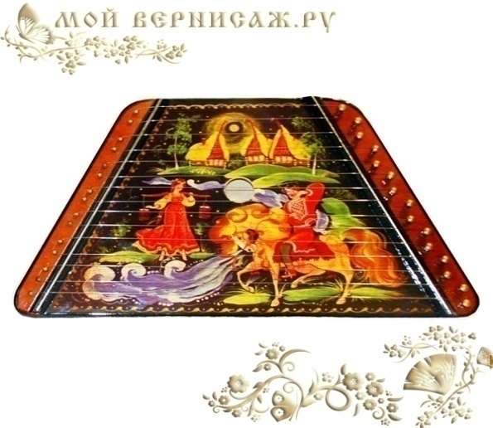
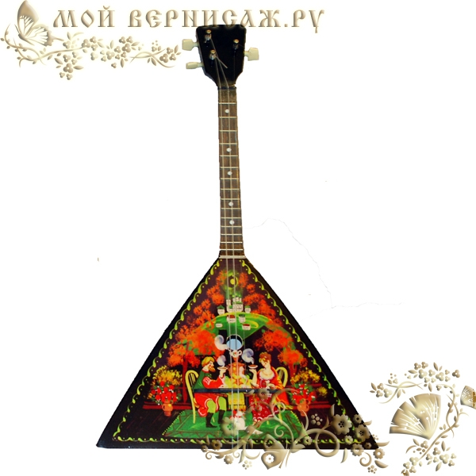
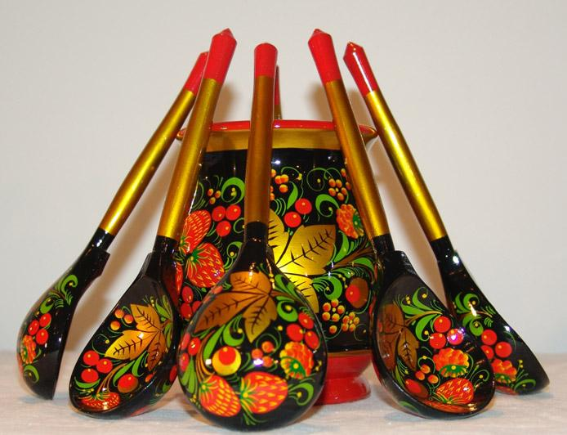
актуальность. На одном из музыкальных занятий мы знакомились с русской народной музыкой, о том, кто её сочиняет, особенностях мелодии, жанрах., слушали аудиозаписи. Особый интерес у детей вызвала игра на детских музыкальных инструментах под русскую народную музыку которую я играла на фортепиано. Мы узнали, что русскую народную музыку исполняет оркестр народных инструментов. А какие это инструменты? Мы решили узнать это подробнее, поэтому тема нашего исследования «Русские народные музыкальные инструменты»

Slide 4
ПРОБЛЕМНЫЙ ВОПРОС:
Какие инструменты – русские народные?
Цели и задачи исследования:
выяснить, какие инструменты являются русскими народными, как они выглядят и звучат.
Узнать историю русских народных инструментов.
закрепить навык игры на детских музыкальных инструментах

Slide 5
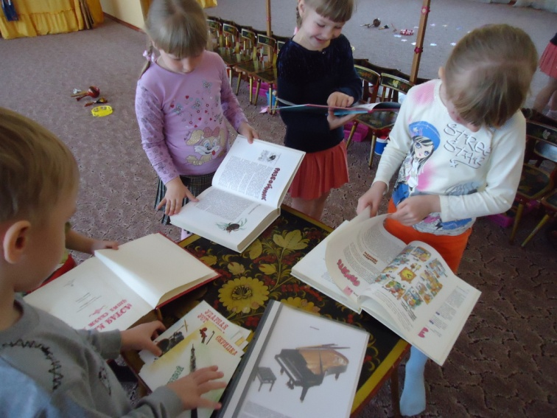
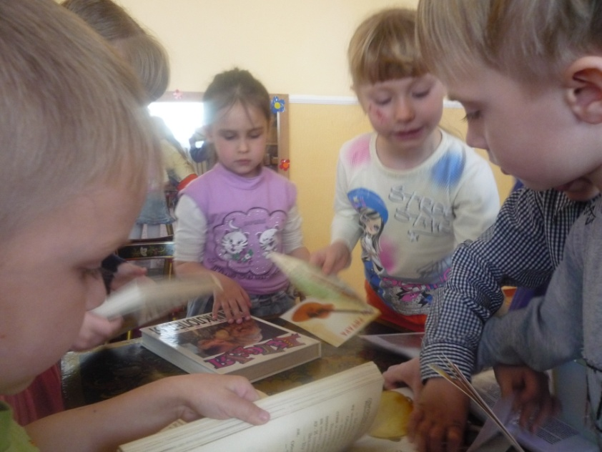
Знакомство с литературой.
Из большой Советской энциклопедии мы узнали, музыкальные инструменты это – инструменты, которые звучат в разном ритме и высоты, при воздействии на них. Каждый музыкальный инструмент обладает особым тембром (окраской) звучания, а также своими музыкально-выразительными динамическими возможностями, определённым диапазоном звуков.
Из книги «РАССКАЗЫ О РУССКИХ НАРОДНЫХ ИНСТРУМЕНТАХ» что каждый имеет свою историю, по особенному выглядит и по-своему звучит.
На свете есть еще сотни музыкальных инструментов, которые бытуют в народе. Некоторые из них собраны и составляют оркестры народных инструментов. Человек должен был научиться определенным образом организовывать звуки и вкладывать в их последовательность свои чувства и мысли. Вот тогда и возникла музыка.

Slide 6
Инструменты отличаются звукоизвлечением: ударные, свистящие, язычковые, струнные, духовые.
- Раньше всех появились ударные инструменты
- конечно, самые простые.
Бубны, колокольчики, трещётки, ложки
Затем — духовые:
дудки, свистки, свирели.
Позднее всех появились струнные
балалайка, домра, гусли

Slide 7
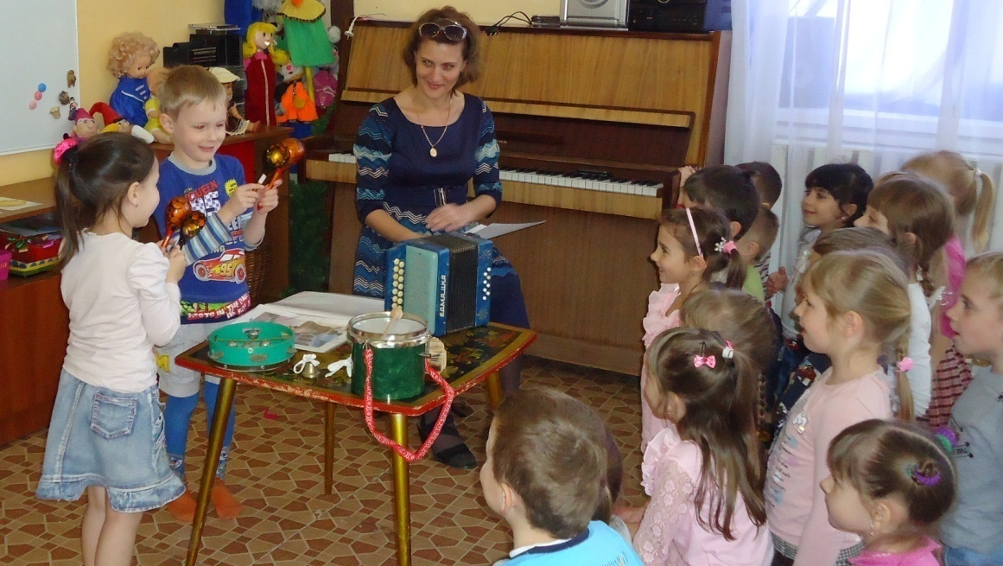
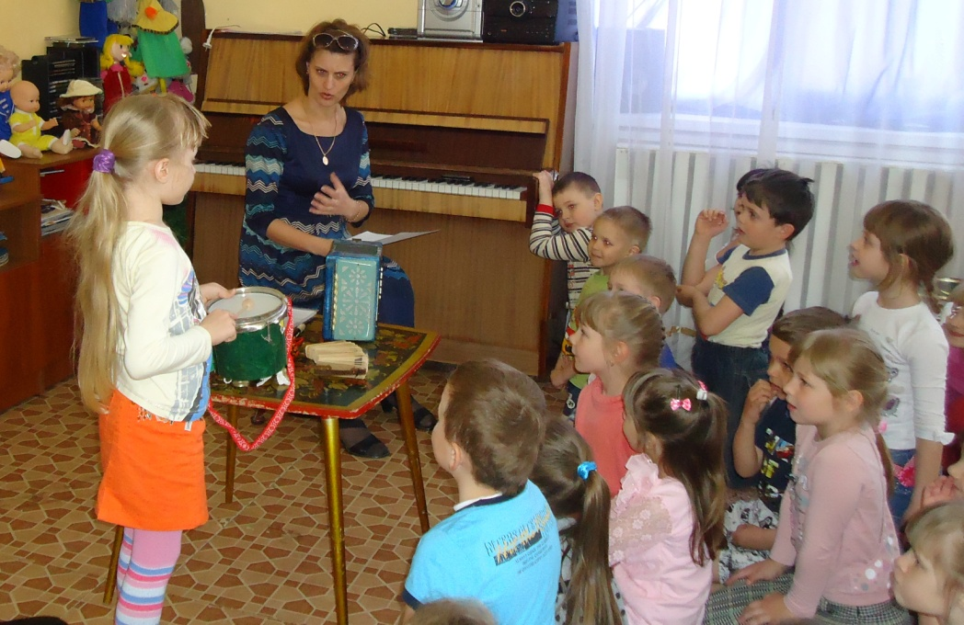
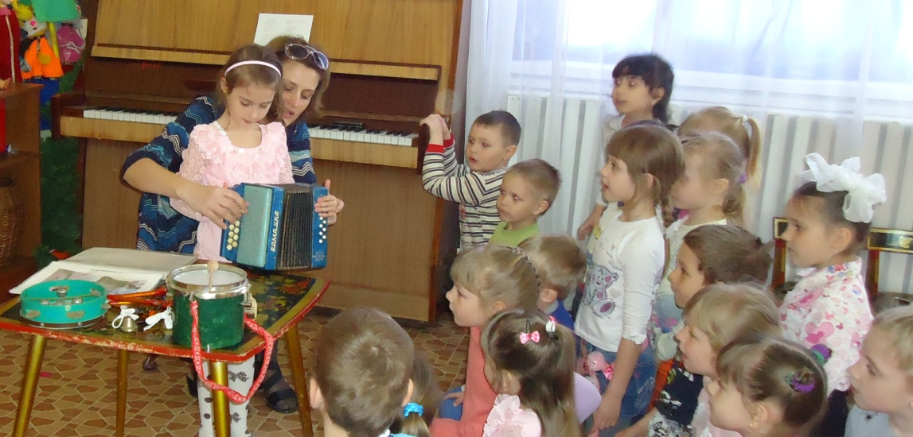
Мы отгадывали загадки о музыкальных инструментах и читали сказки « Как звонят колокола», «Барабан для зайчонка», «Сказочная балалайка»

Slide 8
Слушали русскую народную музыку в исполнении оркестра народных инструментов:
«Полянка», «Коробейники», «Камаринская»
Смотрели слайды с музыкальными инструментами:
Балалайка, домра, гусли, ложки, трещётка, бубен, колокол, рожок.

Slide 9
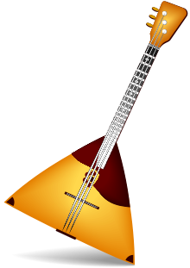
Балалайка.
Считается, что балалайка получает распространение с конца XVII века.
Представляла собой «длинный двухструнный
инструмент, имела корпус около 27 см и шириной
примерно 18 см и шейку (гриф), по крайней мере,
в четыре раза более длинную» Балалайка используется как сольный, концертный, ансамблевый и оркестровый инструмент.
Само название инструмента, типично народное, передающее характер игры на нём. Корень слов «балалайка», или, как её ещё называли, «балабайка», давно привлекал внимание исследователей родством с такими русскими словами, как балакать, балабонить, балаболить, балагурить, что значит ‘разговаривать о чём-нибудь ничтожном, болтать. К каким инструментам относится балалайка – к струнным, к ударным или к духовым? Да, это струнный инструмент. Почему? (у нее есть три струны, на струнах играют мелодию).

Slide 10
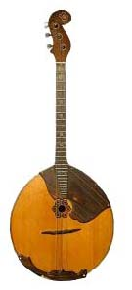
Играет, а не гитара. Деревянная, а не скрипка. Круглая, а не барабан. Три струны, а не балалайка.
К этой загадке подходит несколько отгадок. Какие? Это может быть и уже знакомая детям балалайка, и домра - любой инструмент, у которого три струны. Домра – это очень старинный музыкальный инструмент.
На домрах играли музыканты - скоморохи. Под игру домры рассказывали былины. Некоторые ученые считают, что уже очень давно у музыкантов были разные домры: от самой маленькой – она называлась очень смешно. Называлась она «домришка». До самой большой под названием «домра басистая». Как вы думаете - какой звук был у маленькой домры (высокий), а у домры басистой? (низкий) Первые сведения о бытовании у древних русов музыкального инструмента танбуровидного типа принадлежат перу арабских путешественников IX -X столетий.

Slide 11
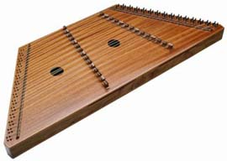
Гусли.
Слово «гусли» похоже на слово «гудеть», «гудьба». И их звук похож на гудение. Во многих былинах гусли называются «яровчатыми». Откуда произошло такое странное слово «яровчатый»? Дело в том, что раньше – давным -давно корпус гуслей делали из дерева явора. Вот и называли их поэтому «яворчатыми» или «яровчатыми».
А в сказках часто гусли называют «звончатыми». Спросите ребенка, почему? Какие еще музыкальные инструменты можно назвать этим красивым словом – «звончатые» (например, звончатые колокола).
Кто же играет на гуслях? Гусляр.

Slide 12
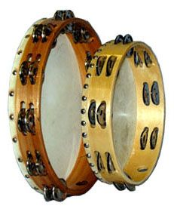
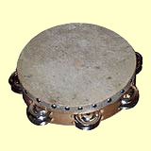
Бубен известен восточным славянам с древнейших времён. Особенно широко они применялись в ратном деле и у скоморохов. В прежние времена бубном называли ударные инструменты, на которых натянута кожа. Возможно, когда в русских летописях встречается название "бубен", под этим следует разуметь инструмент, который позже стал называться "барабаном".
Особенно широко они
применялись в ратном деле и
у скоморохов.

Slide 13
Ложки.С древнейших времён восточные славяне употребляли ударные инструменты в ратном деле, на охоте, в обрядах, в пастушестве и в качестве музыкального инструмента для ритмизующего сопровождения пения или пляски. Использование этих инструментов родственно хлопанию в ладоши, притоптыванию, что существовало у всех народах мира с древности.
Время возникновения на Руси ложек как музыкального инструмента пока не установлено. Первые довольно подробные сведения о них свидетельствуют о широком распространении их среди крестьян.
.

Slide 14
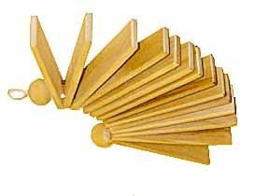
Трещотки использовались в свадебном обряде при исполнении величальных песен с приплясыванием. Хоровое исполнение величальной песни сопровождается нередко игрой целого ансамбля, насчитывающего иногда более 10 человек. Во время свадьбы трещотки украшают лентами, цветами, иногда бубенчиками.
Использование трещоток в свадебном обряде позволяет предположить, что в прошлом этот инструмент кроме музыкальной, выполнял ещё и мистическую функцию оберегания молодых от злых духов. В ряде деревень до сих пор жива не только традиция игры, но и традиция изготовления трещоток. Кто же играет на трещётке? Трещёточник.

Slide 15
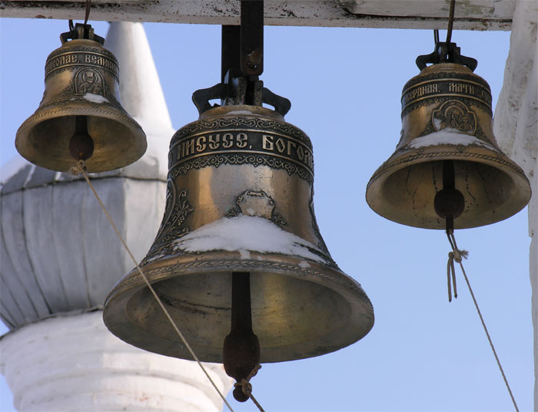
Кричит без языка, поет без горла, Радует и бедует, а сердце не чует. (Колокол)
Что нужно сделать, чтобы получить музыкальный звук? Ударить в колокол! Значит, это ударный инструмент.
Есть разные колокола. У одних колоколов внутри корпуса есть язык как и у нас во рту, только металлический. И корпус колокола тоже сделан из специального металла. Язык колокола ударяет по корпусу. Получается красивый звук.
А есть колокола без языка. Как же может звучать колокол без языка? Что надо сделать, чтобы он зазвучал? Да, надо ударить по корпусу колокола снаружи, и он зазвучит. Чем же можно ударить? Палочкой – «колотушкой».
Где вы видели настоящие колокола? Наверняка, на колокольне.

Slide 16
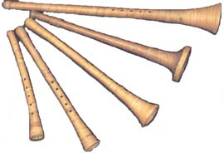
Рожок. Какой инструмент – рожок: духовой, струнный или ударный? Конечно же, духовой. Почему? В него дуют, чтобы получился звук.
Из чего можно сделать рожок? Из березы, клена, можжевельника. Раньше их делали из двух половинок и скрепляли берестой. А сейчас появились токарные станки, и рожки делают сразу же целиком. Звук рожка очень пронзительный, сильный.
На рожке играют наигрыши. Наигрыши бывают разные – плясовые, песенные, сигнальные. На рожках раньше играли пастухи. А это значит, что звуком рожка пастух собирал стадо, охранял его).
Мы собрали хоровод. Пригласили весь народ, А пастуший рожок Дополняет наш кружок.

